Slide 1

Diapositivas de:
FACTURACIÓN ELECTRONICA CON ASPEL SAE.
U.A.: Simulación Paquetería.
Licenciatura en Contaduría.
Centro Universitario UAEM Valle de Teotihuacán.
L. C. P. Lizbeth Sandoval Juárez.
SEPTIEMBRE 2015
Créditos Institucionales: 6.

Slide 2
Justificación.
SEPTIEMBRE 2015
Que sirva de ayuda para que el alumno desarrolle competencias que le permita el manejo del paquete contable Sistema de Administración Empresarial (SAE) para generar Comprobantes Fiscales Digitales por Internet, de acurdo a las exigencias fiscales actauales, con destreza y habilidad en virtud del avance tecnológico en la actualidad y los propios requerimientos de las empresas.

Slide 3
Objetivo.
SEPTIEMBRE 2015
Proporcionar de forma clara y comprensible los conceptos prácticos para el procedimientos, generación y control en la emisión de CFDI, conforme a los aspectos legales y fiscales y certificación de los mismos dando cumplimiento a los mismos.

Slide 4
Índice.
SEPTIEMBRE 2015
Aspel SAE.
Antecedentes.
Necesidad.
Beneficios.
Características.
Ventajas.
Emisión de CFDI.
Datos de la empresa.
Configuración del sistema.
Folios fiscales.
Generación Folios Fiscales.
Requerimientos del cliente.
Generación de Comprobantes Fiscales Digitales por Internet (Factura electrónica).

Slide 5
Índice.
SEPTIEMBRE 2015
Especificaciones.
Impresión de un CFDI.
Consulta de Comprobantes Fiscales Digitales por Internet.
Contabilización de los movimientos que generan los Comprobantes Fiscales Digitales.
Formato XML.
Uso del namespace dentro de Aspel SAE.
Validación del CFDI.
Envió de correo electrónico.
Pasos para enviar un correo electrónico.
Envió masivo.
Procedimiento.
Bibliografía.

Slide 6
Aspel SAE.
SEPTIEMBRE 2015
El sistema Aspel SAE está capacitado para generar Comprobantes Fiscales Digitales por Internet, de acuerdo a las especificaciones técnicas previstas en el rubro C del Anexo 20 de la Resolución Miscelánea. El sistema maneja todos los elementos de seguridad necesarios para la generación de CFDI, para ello el realiza las siguientes tareas:
Manejo y control de folios asignados por el SAT 7777
Entrega del CFDI al cliente, ya sea en formato xml o impresión
Registro del movimiento en Aspel-COI
Consulta de los CFDI's asociados a las operaciones de compras y ventas

Slide 7
Antecedentes.
SEPTIEMBRE 2015
Hoy en día, la tecnología digital está siendo adoptada en todo el mundo con el propósito de promover el ahorro de recursos económicos, materiales y de tiempo, logrando estimular e incrementar la productividad de las empresas y entre otras cosas, mejorando la administración tributaria. Por esto, dicha tecnología representa una excelente oportunidad para que las autoridades fiscales de nuestro país, puedan proporcionar servicios electrónicos eficientes a las empresas.
Gracias a que cada día aumenta el número de información que se envía por Internet realizándose con la más alta seguridad y confiabilidad, el Servicio de Administración Tributaria (SAT) ofrece la posibilidad de expedir comprobantes fiscales de manera electrónica.

Slide 8
Necesidad.
SEPTIEMBRE 2015
Es así como surge la necesidad de utilizar un Comprobante Fiscal Digital, mecanismo que se incorpora a los esquemas tradicionales existentes de comprobación fiscal y cuya particularidad es el uso de las tecnologías de la información para la generación, envío y resguardo de documentos fiscales.
Para que las empresas puedan expedir este tipo de comprobantes, es necesario tramitar ante esta autoridad una Firma Electrónica Avanzada.
Esto se debe a que ahora ya es posible firmar desde una computadora para realizar y agilizar varios trámites ante el SAT sin tener que acudir físicamente a las oficinas, solo se necesita una computadora con acceso a Internet. Esta firma además de identificarte como autor de los trámites, también oculta y modifica automáticamente su contenido para que no pueda ser leído por nadie más.

Slide 9
Beneficios
SEPTIEMBRE 2015
Los documentos firmados electrónicamente tienen la misma funcionalidad y garantía de un documento físico.
Transacciones de comercio electrónico (e-Commerce) realizadas con mayor seguridad.
Brinda mayor certeza jurídica a los contribuyentes en sus transacciones gracias a sus características de no repudio y de autenticidad.
Permite a los contribuyentes cumplir con sus obligaciones fiscales a través de la Internet, tales como declaraciones de impuestos, de manera sencilla, gratuita y segura.
Sirve para expedir vía Internet Comprobantes Fiscales Digitales como la Factura Electrónica.

Slide 10
Características.
SEPTIEMBRE 2015
Integra: Garantiza que la información contenida queda protegida y no puede ser manipulada o modificada.
Auténtica: Permite verificar la identidad del emisor y el receptor de la Factura Electrónica.
Verificable: La persona que emita una Factura Electrónica, no podrá negar haberlo generado.
Única: Garantiza no ser violada, falsificada o repetida al validar el folio, número de aprobación y vigencia del certificado de sello digital con el que fue sellada, puede validarse contra el informe mensual.

Slide 11
Ventajas
SEPTIEMBRE 2015
Agiliza la conciliación de la información contable.
Simplifica el proceso de generación de comprobantes para efectos fiscales.
A mayor proporción de Facturas emitidas electrónicamente, mayor ahorro.
La Factura Electrónica puede ser vista rápidamente desde cualquier navegador para Internet.
El almacenamiento de los comprobantes para el emisor es de manera electrónica.
El almacenamiento de las Facturas Electrónicas para el receptor es de manera electrónica o en papel según lo solicite.
Integración automática y segura a su contabilidad.

Slide 12
.
SEPTIEMBRE 2015
Emisión de CFDI.
Una vez que se tienen los folios digitales se está en posibilidad de emitir comprobantes, a través de Aspel-SAE, para ello se debe:
Configurar el sistema- Proporciona los datos fiscales y Lugar de expedición.
Acceso
Menú Configuración/ Parámetros del sistema/Datos de la empresa/ Pestaña Domicilio Fiscal o Lugar de expedición.

Slide 13
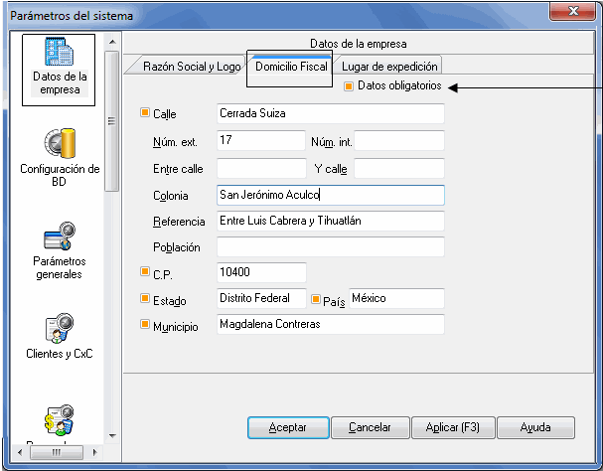
SEPTIEMBRE 2015
Datos de la empresa.
Este recuadro indica que los datos son obligatorios.

Slide 14
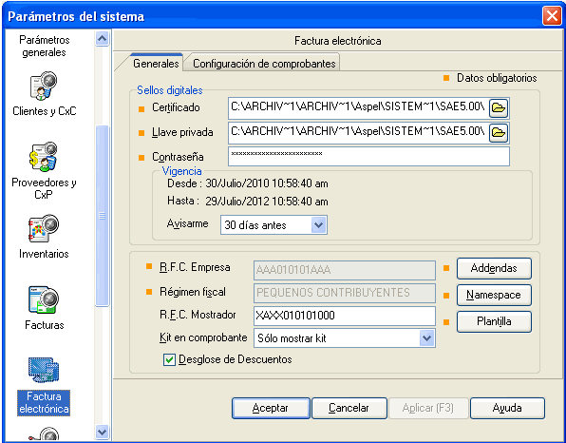
Configuración del sistema.
SEPTIEMBRE 2015
Certificado de sello digital
Acceso.
Menú Configuración/ Parámetros del sistema/Factura electrónica/ /Pestaña Generales.
En esta ventana se deberá indicar la ruta donde se localiza el "Certificado de Sellos Digitales" (*.cer), y el de la llave privada, archivo con extensión *.key, así como la contraseña correspondiente, si todos los datos están correctos, el sistema leerá y mostrará la vigencia del certificado indicando la fecha inicial y final.

Slide 15
Folios fiscales.
SEPTIEMBRE 2015
Acceso.
Menú Configuración/ Parámetros del sistema/Factura electrónica/ Pestaña Configuración de Comprobantes.
Una vez que se ha configurado el certificado de sello digital, se deben dar de alta los folios para la generación de Comprobantes Fiscales Digitales por Internet. Recuerda que con Aspel- SAE se pueden emitir simultáneamente comprobantes fiscales digitales por Internet y los tradicionales

Slide 16
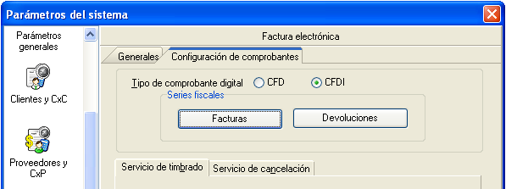
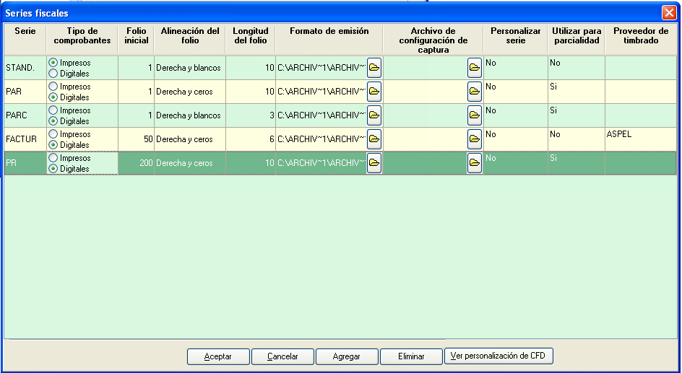
Generación Folios fiscales.
SEPTIEMBRE 2015

Slide 17
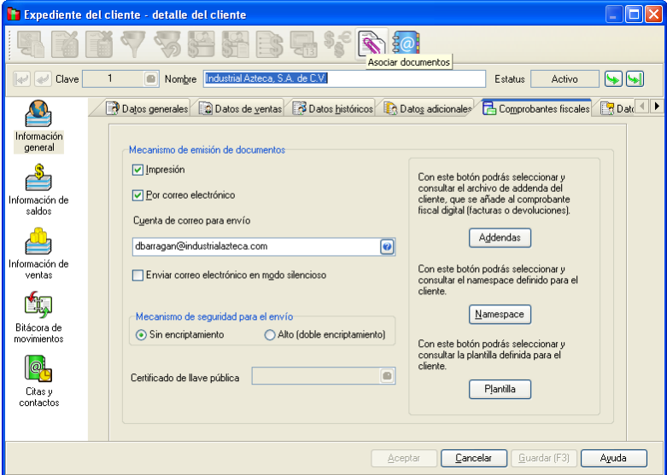

Requerimientos del cliente.
SEPTIEMBRE 2015
Acceso.
Menú Módulos/Clientes y CxC y/o con el icono disponible desde la barra de herramientas principal.
En el detalle de cada cliente, en la pestaña "Comprobantes Fiscales", se debe indicar el mecanismo de emisión de estos documentos.

Slide 18


Generación de Comprobantes Fiscales Digitales por Internet (Factura electrónica)
SEPTIEMBRE 2015
Acceder al Alta de Facturas.
Oprime el botón para elegir un folio para el documento.
Capturar la factura de forma tradicional y grabar el documento con la tecla F3 o el botón
Se mostrará la ventana de totales y posteriormente se deberá indicar la forma de pago, al aceptar el sistema enviará el XML por Internet a Aspel se valida y se regresa el archivo al sistema para su impresión o entrega al cliente.
Desde la consulta de facturas podrás verificar el estado de tu comprobante
Si por alguna razón no se envió el archivo podrás ejecutar el Servicio de timbrado de manera manual.

Slide 19
Especificaciones
SEPTIEMBRE 2015
Al momento de emitir una factura electrónica o Comprobantes Fiscal Digital, Aspel-SAE crea el archivos *.xml con la estructura correspondiente, el cual se almacena en el directorio de archivos compartidos Aspel (C:\Archivos de programa\Archivos comunes\Aspel\Sistemas Aspel\SAE5.00\Empresa\Comprobantes\ Año\Mes\Día), para su posterior consulta desde el visor de Certificados Fiscales Digitales, ya que los CFD's, así como los archivos y registros electrónicos de los mismos se consideran parte de la contabilidad del contribuyente, quedando sujetos a lo dispuesto por el artículo 28 del Código Fiscal de la Federación.
SEPTIEMBRE 2015

Slide 20
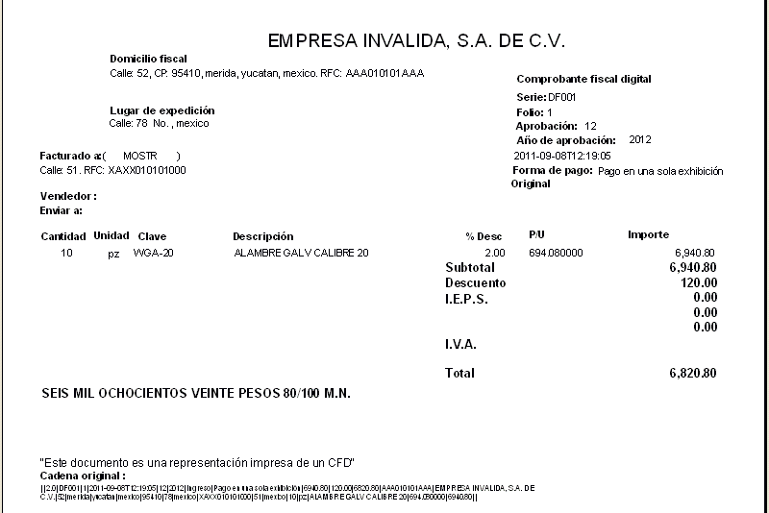
Impresión de un CFDI.
SEPTIEMBRE 2015

Slide 21

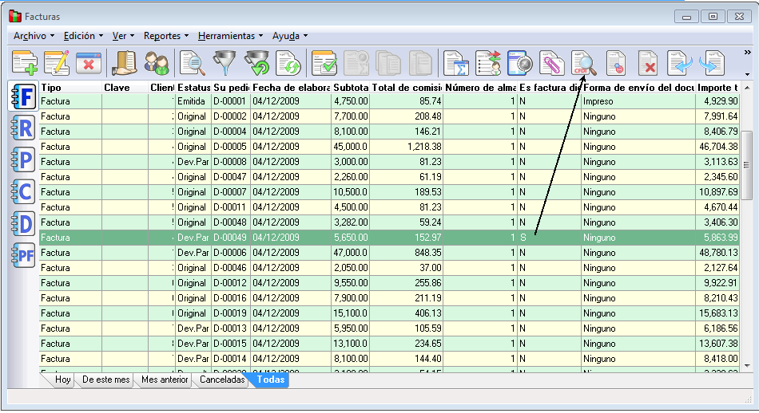
Consulta de Comprobantes Fiscales Digitales (Factura electrónica)
SEPTIEMBRE 2015
Acceso: Módulos/Facturas y Vendedores/con el ícono
Los Comprobantes Fiscales Digitales se podrán consultar en cualquier momento, para ello Aspel-SAE ofrece un Visor el cual permitirá consultar los comprobantes o archivos *.xml de facturas en cualquier momento. En la consulta de facturas, al hacer clic sobre el icono correspondiente, se presenta el detalle de la factura.

Slide 22
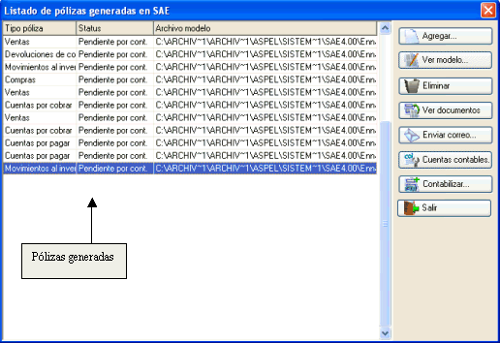
Contabilización de los movimientos que generan los Comprobantes Fiscales Digitales
SEPTIEMBRE 2015
Acceso
Utilerías/Interfase COI.
Para cumplir con las disposiciones fiscales referentes al tema de la facturación electrónica, al momento de grabar una factura o devolución queda marcado el registro internamente, para su contabilización, con la versión 5.0 de Aspel-COI la contabilización de los movimientos generados en Aspel-SAE se realiza en línea.
SEPTIEMBRE 2015

Slide 23

Formato XML.
SEPTIEMBRE 2015
A diferencia de las facturas impresas, al momento de guardar el documento, con el botón "Guardar", se generará un archivo con formato XML en el cual se incluye la factura digital con todos los datos que debe tener este documento para su validez oficial.
Estos archivos XML se generan con el siguiente formato: AAA010101AAAFOPE11.xml, donde " AAA010101AAA" es el RFC de la empresa, "F" si se trata de una factura y "D" si es una devolución, "OPE" la serie y "11" el folio del documento elaborado.
Para consultar este documento se utilizará la aplicación Visor de Comprobantes Fiscales Digitales, siendo este un programa que Aspel proporciona para visualizar las facturas digitales dentro y fuera de Aspel-SAE. Dentro de Aspel-SAE podrás consultar estos documentos con el botón disponible en la barra de herramientas de la consulta de facturas o devolución y en el detalle de las mismas.

Slide 24
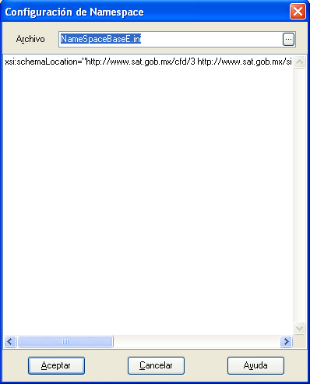

Uso del namespace dentro de Aspel-SAE.
SEPTIEMBRE 2015
Acceso
Desde la barra de herramientas principal, con el botón Factura electrónica, pestaña Generales, con el botón Namespace.
Qué es
El estándar del comprobante fiscal digital incluye dos elementos definidos Cómo de tipo abierto que servirán para integrar nodos adicionales al cuerpo del comprobante, estos definidos por el Servicio de Administración Tributaria. Uno de estos elementos es el uso de un namespace que estará referenciado a una ruta para comprobar la validez del comprobante fiscal.

Slide 25
Validación del CFDI.
SEPTIEMBRE 2015
Para poder estar validado el comprobante fiscal digital correctamente, deberá estar referenciado al namespace del comprobante fiscal digital y referenciar la validación del mismo a la ruta publicada por el SAT en donde se encuentra el esquema XSD objeto de la presente sección (http://www.sat.gob.mx/sitio_internet/cfd/2/cfdv2.xsd) de la siguiente manera:
xmlns="http://www.sat.gob.mx/cfd/2" xmlns:xsi="http://www.w3.org/2001/XMLSchema-instance" xsi:schemaLocation="http://www.sat.gob.mx/cfd/2 http://www.sat.gob.mx/sitio_internet/cfd/2/cfv2.xsd"
Por omisión, el sistema incluirá esta estructura o referencia (namespace) publicado por el SAT.

Slide 26

Envío de correo electrónico
SEPTIEMBRE 2015
Acceso
Desde los catálogos de clientes, proveedores, administración de clientes y vendedores, Barra de herramientas, con el botón
¿Que es?
Esta opción te permitirá enviar un correo electrónico a un cliente, vendedor o proveedor con el fin de mantener una comunicación constante para la confirmación de pedidos, informarles sobre saldos o aumentos de crédito, confirmar ventas, informar de alguna oferta u cualquiera otra información relevante.

Slide 27
Pasos para enviar un correo electrónico.
SEPTIEMBRE 2015
Elige el cliente, proveedor o vendedor según corresponda y selecciona el botón de la barra de herramientas.
Para el caso de Vendedores, en ese momento se desplegará la aplicación de correo electrónico predeterminada en tu equipo, con los datos del vendedor para que sólo proporciones el cuerpo o texto del correo a enviar.
Para el caso de Clientes y Proveedores, primero se desplegará una ventana para seleccionar los contactos asociados a dichos clientes o proveedores, el o los Destinatarios a los que se les enviará el correo. Posteriormente se desplegará la aplicación de correo electrónico predeterminado en tu equipo con los datos del cliente o proveedor según corresponda para que sólo proporciones el cuerpo o texto del correo a enviar.

Slide 28
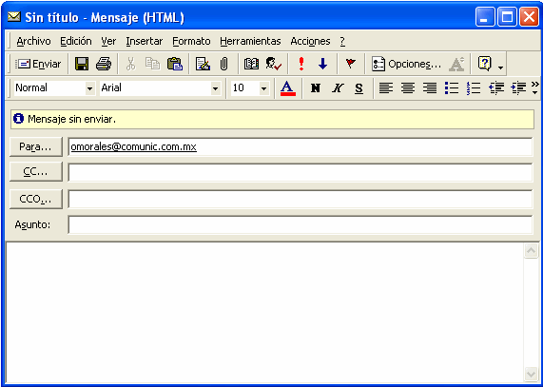
SEPTIEMBRE 2015
Una vez seleccionado los Destinatarios del correo, selecciona el botón "Aceptar"; en ese momento se abrirá una instancia de la aplicación del correo predeterminado en tu equipo, para redactar el texto o cuerpo del correo

Slide 29

Envió masivo.
SEPTIEMBRE 2015
Acceso
Desde los catálogos de clientes, proveedores, administración de clientes y vendedores, Barra de herramientas, con el botón
Menú Módulos, Clientes y cuentas por pagar o Proveedores y cuentas por pagar, Clientes o Proveedores/ Menú Edición, Envío masivo de correo electrónico.
Menú Módulos, Facturas y vendedores, Vendedores/ Menú Edición, Envío masivo de correo electrónico.

Slide 30
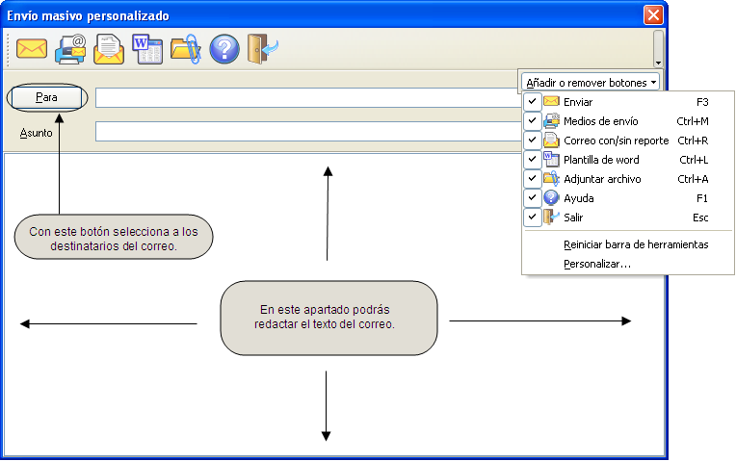
Procedimiento.
SEPTIEMBRE 2015
¿Que es?
Esta opción te permitirá enviar correos masivos a los contactos asociados a los clientes, vendedores o proveedores, con el fin de mantener una comunicación con ellos para la confirmación de pedidos, informarles sobre saldos o aumentos de crédito, confirmar alguna oferta u cualquiera otra información relevante.

Slide 31
SEPTIEMBRE 2015
Bibliografía.
Manual de Uso del Sistema Administrativo Empresarial. Aspel SAE 5.0.
Díaz, F. (2010). Practicas de contabilidad con Aspel COI, NOI y SAE. México: Trillas.
Gómez, A. (2009). Sistemas de Información: Herramientas practicas para la gestión. México: Alfaomega.

